Slide 1
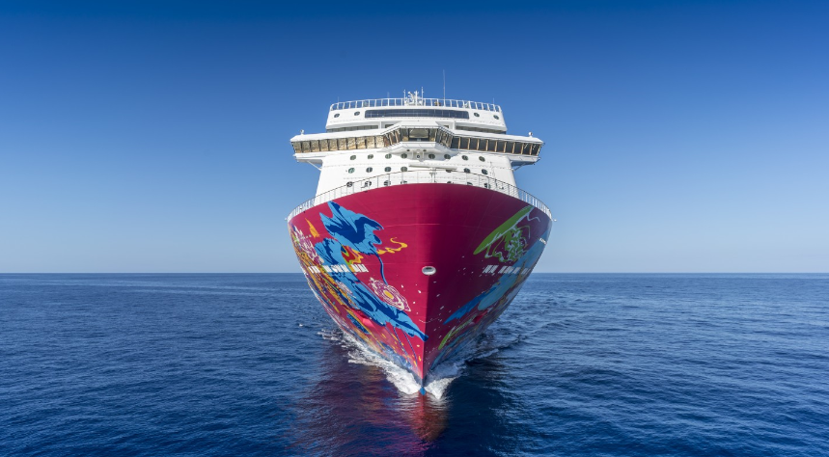
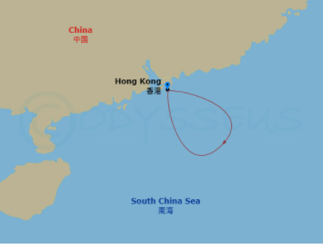
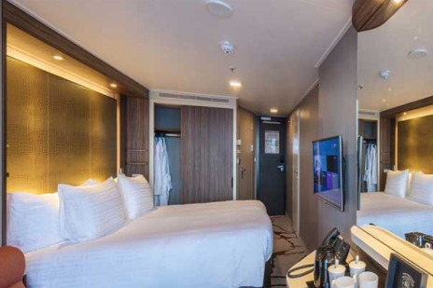
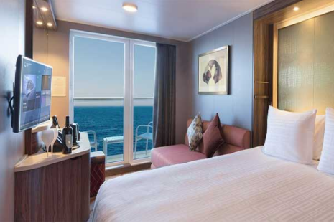
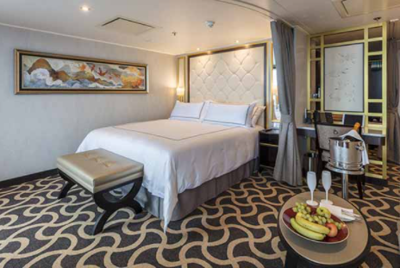
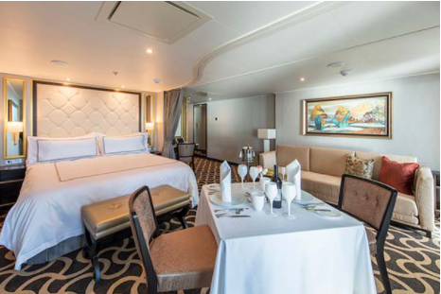
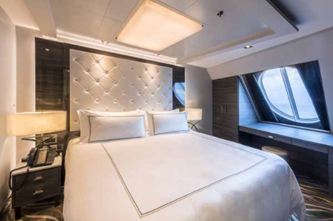
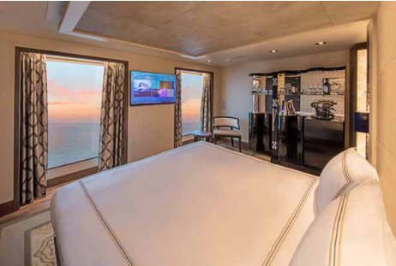
洋上ステイケーション
波の音を聞きながらリラックスしたひと時を
(イメージ)
長崎港の飛鳥Ⅱ(イメージ)
Genting Dream
香港周遊クルーズ（途中寄港なし）２泊３日 or ３泊４日
～ 2022年1月出発まで
－ゲンティン ドリーム号－
アジア初のプレミアム客船として 2016 年秋に登場したドリームクルーズ。 その第一船となるゲンティン ドリームでは中国料理からアジア料理、西洋料理にいたるまでの幅広い美食レストラ ンをはじめ、趣向を凝らしたバーの数々、ワールドクラスのエンターテイメント、自慢のスパ、インターナショナルブランドを取り揃えたショップなど、老若男女問わず楽しめる多種多様な施設 を備えております。細部にまで行き届いたアジアンホスピタリティとともに心地よい至福の洋上時間をお過ごしくださ い。
●運行スケジュール
 | 2泊3日コース |  | 3泊4日コース
運行日 | 毎週水曜・金曜日出港 | 食事 | 毎週日曜日出港 | 食事
1日目 | 20：00 啓徳ﾌｪﾘｰﾀｰﾐﾅﾙ出港 | 朝 | 20：00 啓徳ﾌｪﾘｰﾀｰﾐﾅﾙ出港 | 朝
2日目 | 終日航海日 | 朝昼夜 | 終日航海日 | 朝昼夜
3日目 | 08：00 啓徳ﾌｪﾘｰﾀｰﾐﾅﾙ入港 | 朝 | 終日航海日 | 朝昼夜
4日目 | - |  | 08：00 啓徳ﾌｪﾘｰﾀｰﾐﾅﾙ入港 | 朝
(注) 金曜日に啓徳フェリーターミナルに到着する場合のみ、到着時間が午前11時となります
乗船当日は混雑を避けるため、運行会社が指定する時刻にフェリーターミナルにお越しいただき乗船手続きを行っていただく必要があります
●ご旅行代金 （大人・子供同額 お1人様・2名1室利用）
客室タイプ | Balcony |  | Suite(The Palace)
 | Balcony (20㎡) | Balcony Deluxe (22㎡～) | Palace Suite (37㎡) | Palace Deluxe (41㎡～) | Palace Penthouse (56㎡～) | Palace Villa (224㎡)
2泊3日（水曜発） | HK$ 1,688～ | HK$ 1,888～ | HK$ 3,788～ | HK$ 4,388～ | HK$ 13,388～ | HK$ 17,388～
2泊3日（金曜発） | HK$ 2,188～ | HK$ 2,388～ | HK$ 4,388～ | HK$ 4,988～ | HK$ 14,388～ | HK$ 19,388～
3泊4日 | HK$ 2,188～ | HK$ 2,488～ | HK$ 5,488～ | HK$ 6,088～ | HK$ 19,388～ | HK$ 23,838～
神戸港の飛鳥Ⅱ(イメージ)
(注)料金は混雑状況に応じて変動いたします。キャンペー実施期間中は上記料金からお値引きがございます。 Port Charge (お一人様HK$500は上記金額に含まれております）
上記料金の他、お一人様（大人・子供同額）Tipsが1日あたりHK$150（Suite)、HK$120（Balcony）がかかります。（こちらの費用はツアー最終日に船内でご精算となります）
Genting Dream新型コロナウイルス感染症対策について
Genting Dreamではお客様に船内で安心してお過ごしいただけるよう新型コロナ感染対策として香港政府からの要請以外にも以下の措置を行っております（一例）
・外部からの新鮮な空気をろ過し船内へ供給するシステムの導入 ・船内へ乗客の発熱を検知出来る温度モニターの設置
・PCR検査装置の船内設置 ・感染者発生に備えた陰圧室の設置

Slide 2
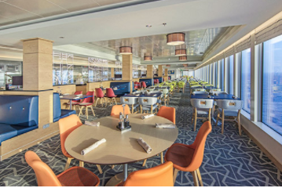
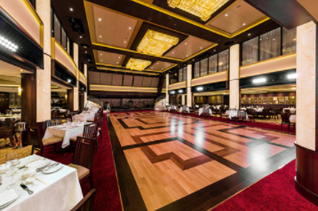
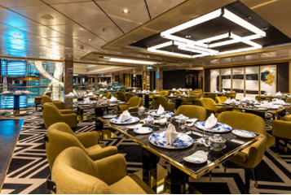
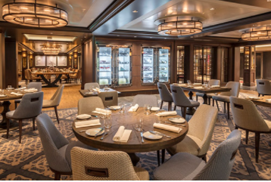
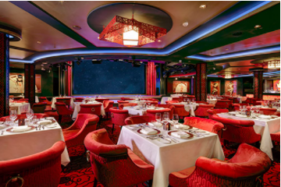
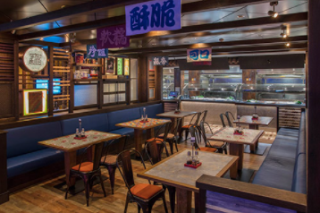
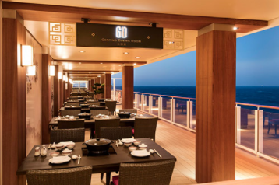
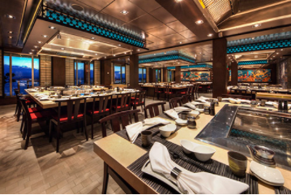
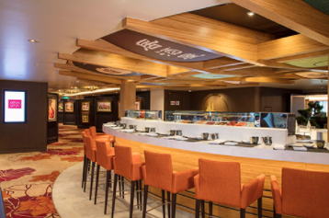
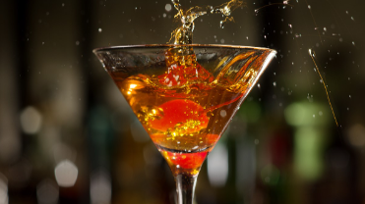
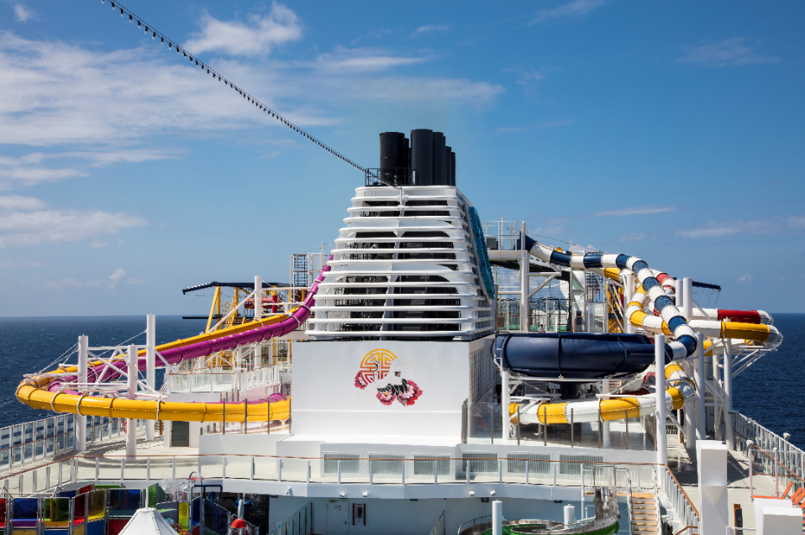
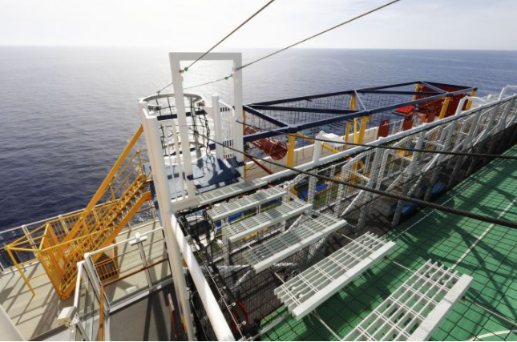
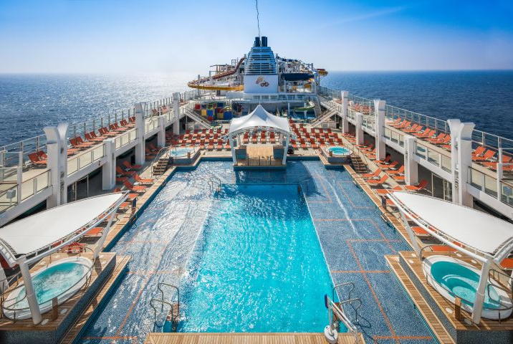
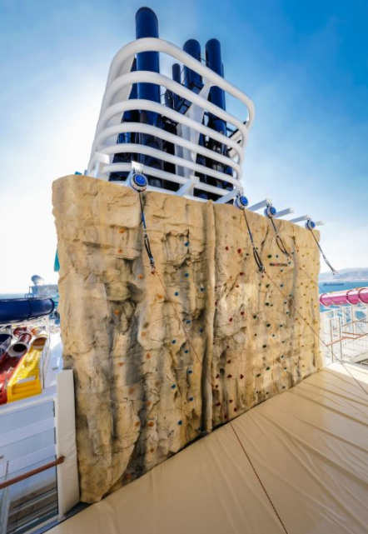
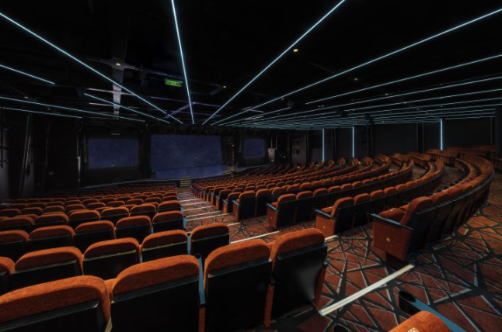
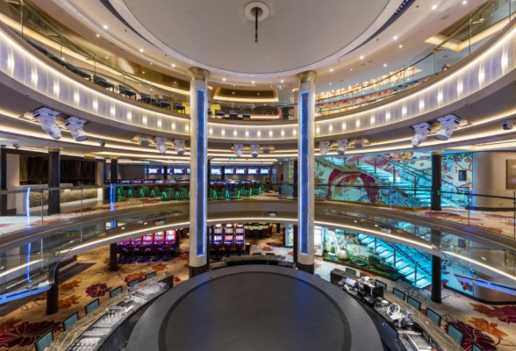
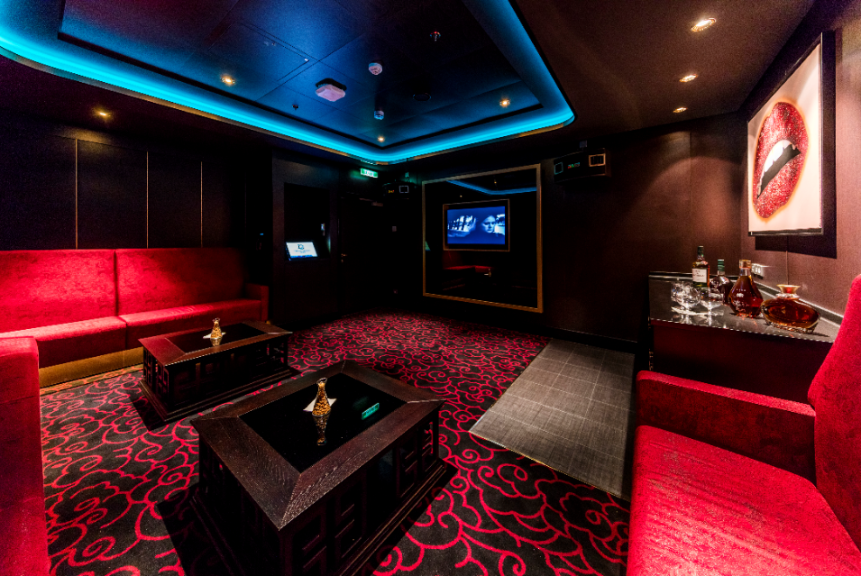
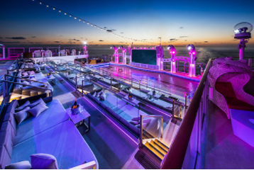
Food & Drink (一例)
船内には気軽なブッフェスタイル他、ステーキ、中華、火鍋、鉄板焼き、寿司レストランなど10種類以上のレストランが皆様をお待ちしております
スイートご利用のお客様は専用のレストラン「ザ・パレス」もご利用いただけます
Lido (無料) Buffet
Dream Dining (無料) Buffet
Palace (無料) 中華 *Suite専用
Prime Steakhouse by Mark Best (有料) 洋食
Silk Road (有料) 中華
Blue Lagoon (有料) アジア料理
Hotpot (有料) 火鍋
Umi Uma (有料) 鉄板役
Umi Uma (有料) 寿司Bar
沢山お酒を楽しみたいお客様 !
船内全てのレストランとバーでご利用いただける
飲み放題パッケージを3種類ご用意しております
Activity (一例)
お子様連れのお客様も安心！船内には大人も子供も楽めるプールやアスレチック、映画館、ボーリング場などの施設も充実！
ジムやバスケットコートもあるので運動不足の心配もありません。一部のアクティビティは要予約なのでご注意を！
大人も子供も大興奮！
1日じゃ遊びきれない
たのしさ沢山！！
Entertainment (一例）
美味しい食事と楽しいアクティビティのあとは、ライブや映画、カラオケを楽しまれてはいかがですか？特にバー360で行われるライブは大人気です
ロビーではお子様向けのイベントも沢山行われます
👈 バー360では毎晩コンサートが行われるよ
船内のカラオケ施設 👉
👇 船尾にある巨大スクリーンで映画鑑賞
お申込時の注意事項とご案内
① 新型コロナワクチン接種
18歳以上のお客様はワクチン接種を2回終え、2回目の接種から14日が経過している必要があります
12歳～17歳のお客様はワクチン接種を1回終え、接種から14日が経過している必要があります
② PCR検査
ご乗船日の2日前13時以降に受けたPCR検査の陰性証明書が必要となります
香港政府の感染対策に基づき、唾液による検査は認められず、喉・鼻両方から検体を採取した検査結果が必要です
③ 船内でのマスク着用
船内共有スペースではマスクの着用が必要となります
※ 本ツアーは香港居民のみが参加で出来るツアーとなっており、ご乗船時にHKIDをご提示いただく必要があります。
11歳未満のお子様でまだHKIDをお持ちでいらっしゃらない場合は、まずはお子様のパスポート・ビザ面のコピー、及びお子様のビザに紐づく大人の方のパスポート、ビザ、HKIDコピーを
ご提出いただき、香港入国管理局の承認を得た後に手配を進めることとなります。
●お問い合わせ、お申込みは日本語でどうぞ
●お取り消し料のご案内
旅行契約の解除日 旅行開始の前日から起算して | 取消料
100日前～46日前まで | 旅行代金の10%
45日前～15日前まで | 旅行代金の30%
14日前～8日前まで | 旅行代金の50%
7日前以降 | 旅行代金の100%
日本郵船グループ・郵船旅行社（香港）有限公司
Address： 13/F, 88 Lockhart Road, Wanchai, Hong Kong
Telephone : 3472 9668 (平日09:00-18:00)
Email : TeamA@yusentravel.com.hk
(注)キャンセルのご連絡は営業日の17時までにお願いします
●お支払い方法のご案内
お申し込み日の翌営業日13時までに現金、お振込にてお願いいたします
Alipay, Wechat Paymentでのお支払いも承ります
Credit Card 精算ご希望のお客様はお手数料としてツアー代金の4%をお手数料として頂戴します

